Slide 1
לָמָה, אִמָא, לָמָה?

Slide 2
יָאִיר הַקָטָן בָּא לְאִמָא.

Slide 3
יָאִיר שָׁאַל אֶת אִמָא:

Slide 4
אִמָא, לָמָה סַבָּא יָשִׁישׁ?

Slide 5
לָמָה לְסַבָּא זָקָן לָבָן?

Slide 6
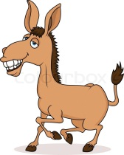
אִמָא, לָמָה הַ- נָעַר אִי-אָה?

Slide 7
אִמָא, לָמָה הַסְנָאִי רָץ וְעָלָה עַל הָאִילָן?

Slide 8
אִמָא, לָמָה? לָמָה?

Slide 9
מִי נָעַר?

Slide 10
נַסֵּה שׁוּב

Slide 11
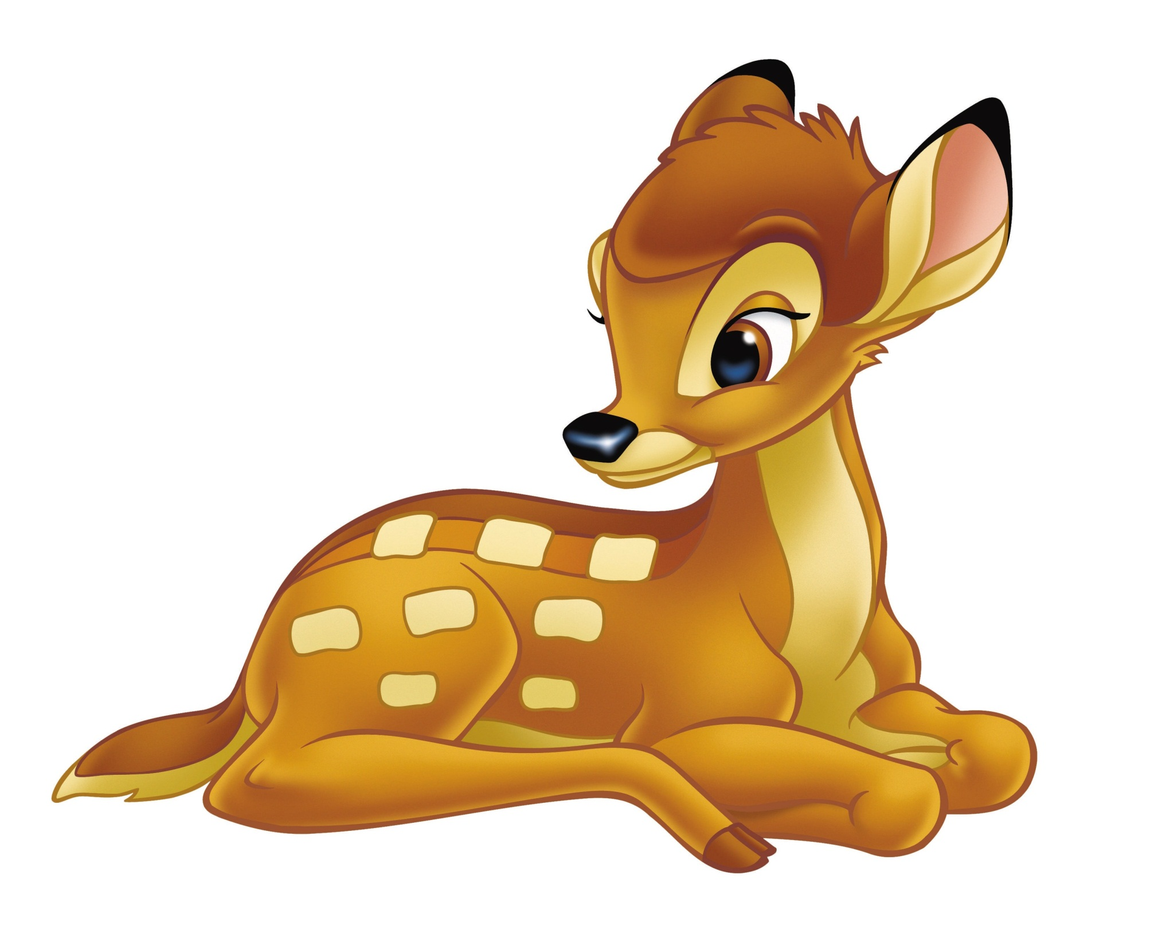
יוֹפִי

Slide 12
מִי יָשִׁישׁ?
סַבָּא יָשִׁישׁ
אַבָּא יָשִׁישׁ

Slide 13
נַסֵּה שׁוּב

Slide 14
יוֹפִי

Slide 15
מִי עָלָה עַל הָאִילָן?
הַסְנָאִי
יָאִיר

Slide 16
נַסֵּה שׁוּב

Slide 17
יוֹפִי

Slide 18
מִי שָׁאַל וְשָׁאַל?
הַסְנָאִי
יָאִיר

Slide 19
נַסֵּה שׁוּב

Slide 20
יוֹפִי

Slide 21
סוֹף

